Slide 1
ООД по социально – коммуникативному развитию (безопасность) в старшей группе на тему: «Удивительный мир электричества» Воспитатель: Маколова С.С.

Slide 2
Здесь рождается электрический ток и по проводам он приходит в дома!

Slide 3
Движение электрического тока похоже на течение реки, но на самом деле в проводах двигаются маленькие частицы – электроны.

Slide 4
В домах провод помещают в специальные коробочки (кабель-канал), а сам провод одет в резиновую рубашку, а под ней пучок тонких мелких проволочек, по ним и попадает ток в розетки, а затем и в электроприборы.

Slide 5
Правило 1. Не засовывайте в электрическую розетку посторонние предметы, особенно металлические!

Slide 6
Правило 2. Не касайтесь руками оголённых проводов!

Slide 7
Правило 3. Не прикасайся к включенным приборам мокрыми руками!

Slide 8
правило 4. Не оставляйте включенные электроприборы без присмотра!

Slide 9
О чем предупреждают эти знаки?

Slide 10
Если наступишь на провод, то…….

Slide 11
Электрический скат!!! В его хвосте накапливается электричество, которое он использует для оглушения своей добычи. Запаса электричества хватает для работы 12 электролампочек!!!

Slide 13
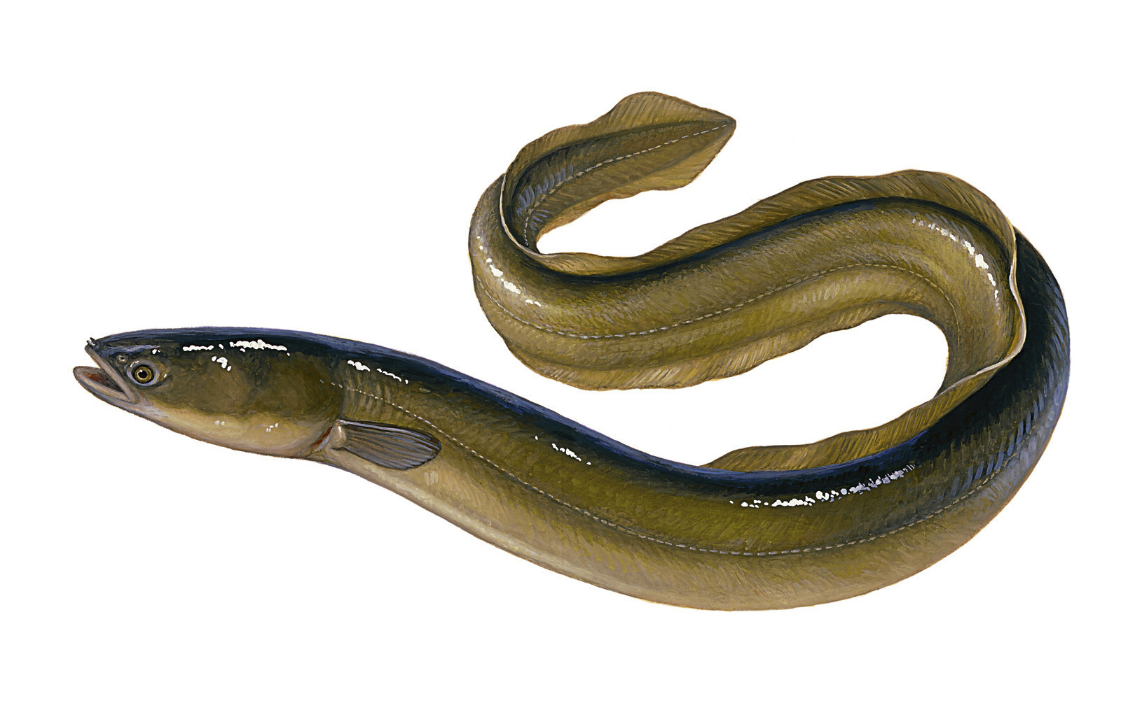

Slide 14
Молнию создает электричество, которое рождается в тучах. Туча состоит из воды и кристалликов льда, они трутся друг о друга и электризуются. В результате этого возникает электрический разряд огромной силы!!!

